Slide 1
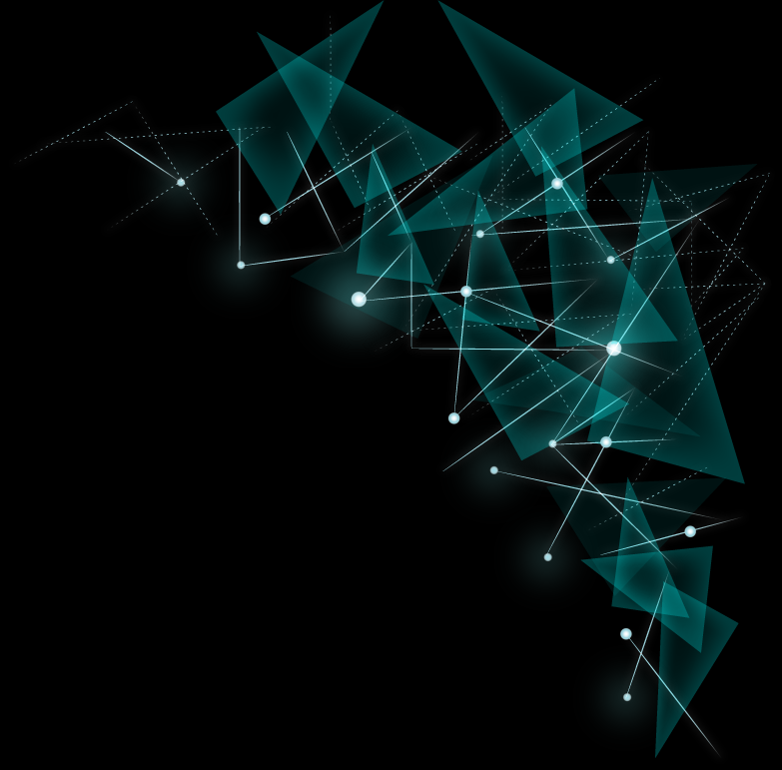
Forecasting Human Dynamics from Static Images
从静态图片预测人类动态行为
姓名：吴水清
专业：计算机科学与技术
学号：171307040012

Slide 2
目录
Background
Introduction
KeyPoints
Training Strategy
背景
介绍
关键点
训练策略

Slide 3

“
Background
作者：Yu-Wei Chao , Jimei Yang , Brian Price , Scott Cohen , and Jia Deng
院校：University of Michigan, Ann Arbor密西根大学安娜堡分校
作者邮箱：{ywchao,jiadeng}@umich.edu
Yu-Wei (Johnny) Chao Ph.D. Student
Computer Science and Engineering
Univeristy of Michigan
本文在2017年发表在CVPR上。

Slide 4
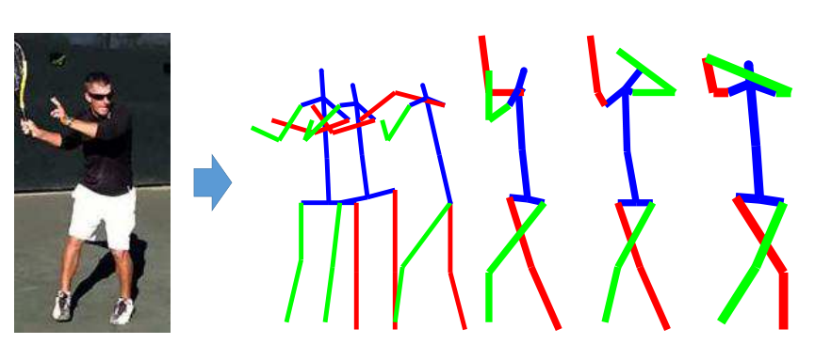
Introduction
Human pose forecasting is the capability of predicting future human body dynamics from visual observations.
本文是对静态图像的人体姿态预测的研究。 目的是输入一个单一的RGB图像，从而输出未来的人体姿势序列。
图1：从静态图像预测人类动态。 左：输入图像。 右：即将到来的姿势序列。

Slide 5
contributions
第一个研究单帧人体姿态预测，将当前人体姿态建模研究范围从识别扩展到预测。
one
提出了一种新的基于DNN的方法，整合了单幅图像人体姿态估计和序列预测的最新进展。
two
提出一个额外的网络来将预测的2D姿态转换成3D骨架。.
three

Slide 6

Keypoints
3D Pose Forecasting
Network
(3D-PFNet)

Slide 7
3D Pose Forecasting Network (3D-PFNet)
用于获取输入图像，并依次生成二维姿势，其中每个姿态由关键点热图表示
将每个二维姿势转换成三维骨架
3D Skeleton
Converter
2D Pose
Sequence
Generator
二维姿态序列生成器
三维骨架转换器

Slide 8

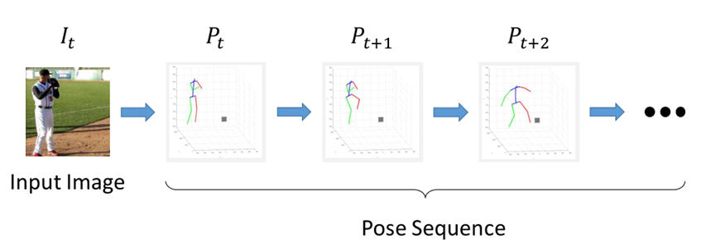
假定输入是在时间t捕获的单个图像。 输出是3D人体骨架序列P = {P t，...，P t + T}，其中P i∈R 3×N表示在时间i的预测骨架，由N个关键点的3D位置表示。T=0时表示单帧情况。

Slide 9
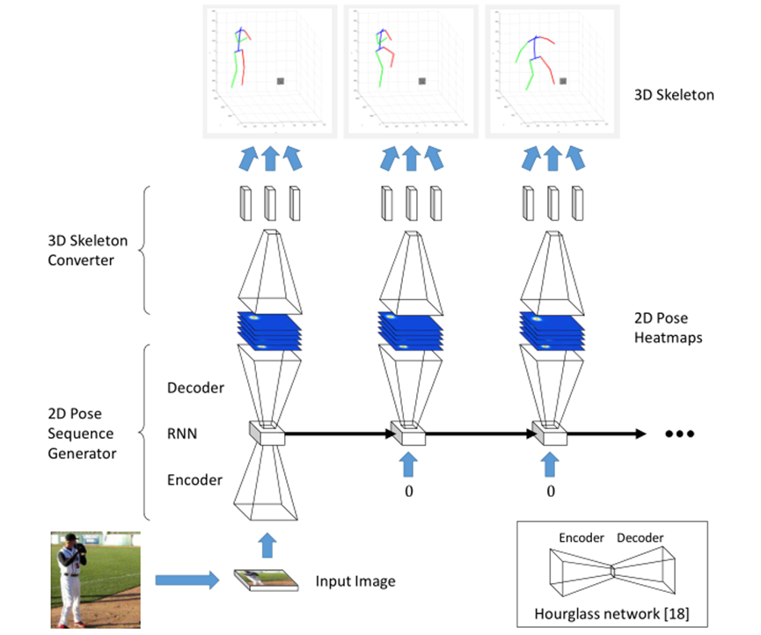
3D-PFNet由2D Pose sequence generator和3D skeleton converter组成。其中2D 姿态序列生成器中包含编码器、RNN和解码器。图像经过编码器后生成低分辨率的特征图，再经过RNN后会更新内部状态，然后经过解码器生成热图。3D骨架转换器是将热图序列转换成3D骨架序列。
图3：展开的3D-PFNet的示意图。

Slide 10
2D Pose
Sequence
Generator
将输入的单个图片生成2D身体姿势序列，其中用到了沙漏网络来估计姿势，用RNN递归神经网络预测姿势。
将热图序列转换成3D骨架序列。本文提出了一种自下而上的数据驱动方法，可直接从局部2D特征预测3D关键点位置。然后用透视投影模型模拟三维骨架及其二维投影。
3D Skeleton Converter

Slide 11
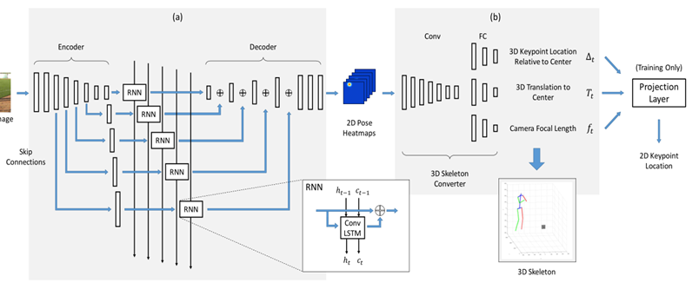

图4：3D-PFNet的架构 （a）二维姿态预测的循环沙漏体系结构。
（b）三维骨架转换器。

Slide 12
Training
Strategy
沙漏网络:
用来进行单帧2D姿态估计。
3维骨架转换器:训练三维骨架转换器需要二维热图和{Δ，T，f}三维地面真值之间的对应关系。
全网络:用静态图像及其相应的姿势序列来训练整个网络（即，沙漏+ RNN + 3D骨架转换器）

Slide 13
Experiments
2D Pose
Forecasting
3D Pose
Recovery

Slide 14
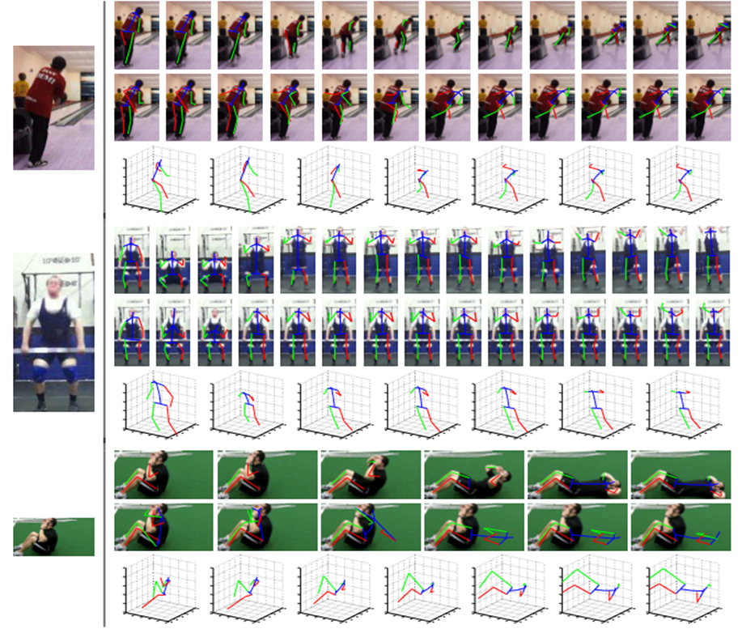
姿态预测结果图

Slide 15
Conclusion
本文首先对静态图像的人体动力学进行了初步的研究。本文提出的三维姿态预测网络(3D - pfnet)集成了近年来对单图像人体姿态估计和序列预测的进展，并将二维预测进一步转化为三维空间。
本文使用三步训练策略训练3D - pfnet，以利用多种训练数据来源，包括基于图像和视频的人体姿势数据集和3D MoCap数据。通过定量和定性的结果，展示了的3D - pfnet在二维姿态预测和三维姿态恢复方面的竞争性能。

Slide 16
感谢观看 | THANK YOU

Slide 17
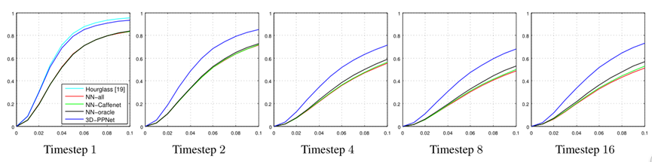
图7：不同时间步长的PCK曲线 x轴是距离阈值，y轴是PCK值。

Slide 18
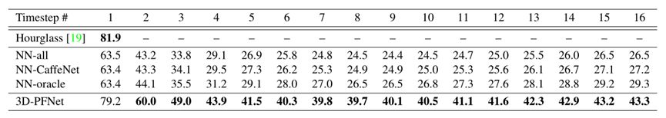
时间步1至16的阈值为0.5（PCK@0.05）的PCK值（％）。

Slide 19
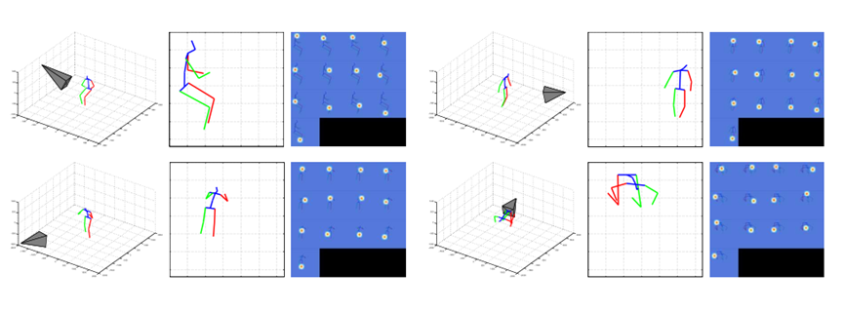
图6：用于训练3D骨架转换器的合成数据的样本。 每个三重包括：（1）世界坐标中采样的3D姿态和相机，（2）2D投影，以及（3）13个关键点的转换的热点图。

Slide 20
Approach
方法
2D Pose
Sequence
Generator
Hourglass
Problem
Statem-ent
Network
Architecture
Full
Network
Training
Strategy
3D
Skeleton
Converter
问题陈述
网络结构
训练策略
单帧三维人体姿态估计
两部分形成整体网络结构
三步特定任务的训练策略

Slide 21

2D Pose Forecasting
Dataset
We evaluate pose forecasting in 2D using the Penn Action dataset. During training, we also leverage two other datasets: MPII Human Pose (MPII) [2] and Human3.6M
Evaluation Protocal
We preprocess Penn Action with two steps. To evaluate the forecasted pose, we adopt the standard Percentage of Correct Keypoints (PCK) metric [2] from 2Dpose estimation.
Baselines
We consider three baselines based on nearest neighbor(NN).
Implementation Details
Results
We use Torch7 [5] for our experiments. In all training, we use rmsprop for optimization.
Fig. 7 shows the PCK curves of our approach and the baselines at different timesteps (timestep 1 corresponds to the current frame). For all approaches, the PCK value decreases as timestep increases

Slide 22
3D Pose
Recovery
Setup
Baselines
Results
We use the same data split as in training 3D-PFNet.
However, we use video frames and generate heatmaps from
hourglass rather than using synthetic data.
To generate poses
with absolute scale, we first learn a prior on the length of
human body limbs using the training data in Human3.6M,
and scale their output pose to minimize the error between
the predicted limb lengths and the prior.
our DNN-based, bottom-up approach,without using any pose priors, enjoys advantages over two top-down baselines, by learning to directly regress the 3Dkeypoint positions with a sufficiently complex model and a vast amount of training data.

